Slide 1

Символізм –
вступ у ХХ століття

Slide 2
Символізм - це
літературно-мистецький напрям кінця ХІХ — початку XX ст., основоположники якого, базуючись на ідеалістичній філософії Шопенгауера, теорії несвідомого» Едуарда Гартмана і поглядах Фрідріха Ніцше, проголосили основою мистецької творчості символ — таємну ідею, приховану у глибині всіх навколишніх, а також і потойбічних явищ, що її можливо розкрити, збагнути й відобразити тільки за допомогою мистецтва.
Виник у Франції у 1880-их роках.
Основоположниками його були Поль Верлен і Стефан Малларме та їхні тодішні чи й пізніші учні поети і есеїсти.
Термін символізм вжив найперше і виклав програмово його позиції Жан Мореас.

Slide 3
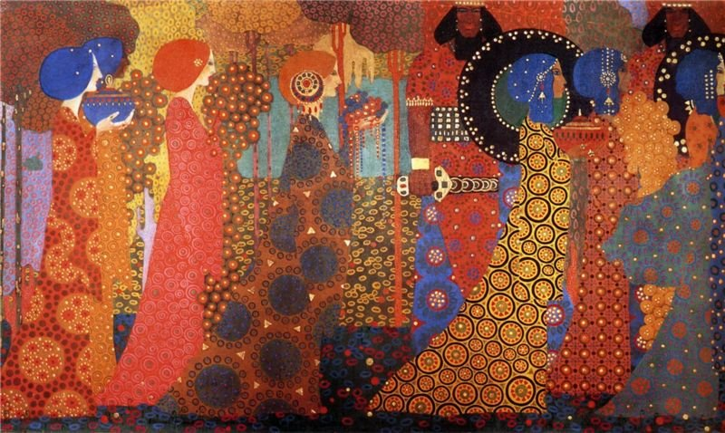
Символізм
в образотворчому мистецтві

Slide 4
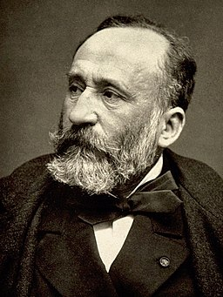
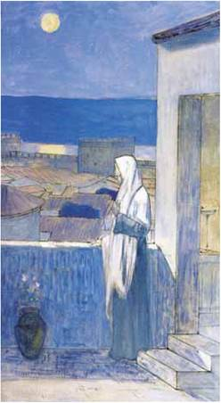
П’єр Пюві де Шаванн
Образна конкретність і відточеність малюнка деякою мірою позбавляють його витонченості, властивої символізму. Композиція «Св. Женев'єва, яка споглядає Париж» передає дух суворої шляхетності. Фігура святої заворожує ясним і лаконічним, як у статуї, силуетом, а панорама міста з річкою, ваза з квітами на передньому плані підкреслюють декоративність панно.

Slide 5
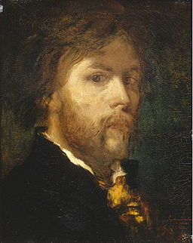
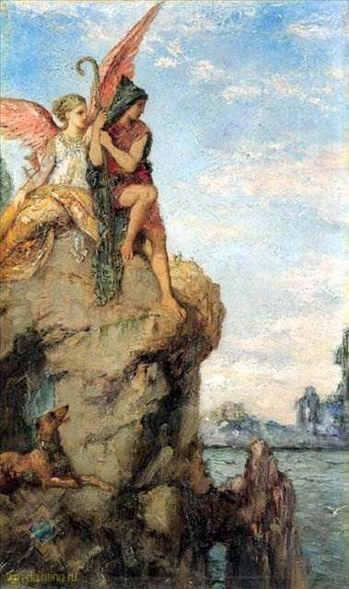
Гюстав Моро
Прагнув зображувати персонажів у стані сильної заглибленості в себе. Картина, на його думку, повинна зачаровувати фантастичністю, її краса має надавати насолоду. Тому живописець застосовував яскраву кольорову гаму, гру світла, намагався вражати орнаментами й іншими декоративними деталями.

Slide 6
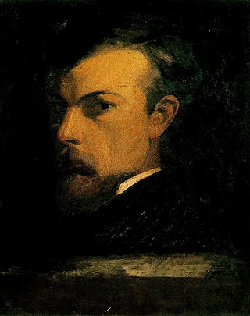
Оділон Редон
Фантасмагоричні ідеї притаманні графіці й живопису Оділона Редона
(1840-1916), творчість якого традиційно поділяється на два періоди: «чорний» і «кольоровий». У графіці «чорного» періоду — моторошних малюнках вугіллям — переважали образи світового зла, кошмари, серед яких найяскравішим їх втіленням стало зображення павука з людським обличчям. Роботи «кольорового» періоду полонять вмінням передавати духовність і чистоту за допомогою легких ліній і яскравих кольорових потоків.

Slide 7
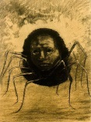
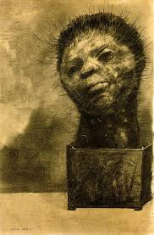
«Чорний період»
«Павук, що плаче», 1881
«Людина-кактус», 1881

Slide 8
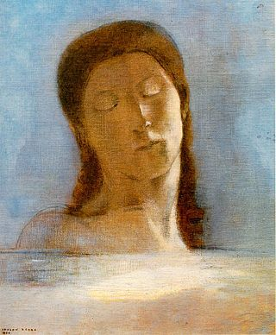
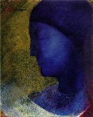
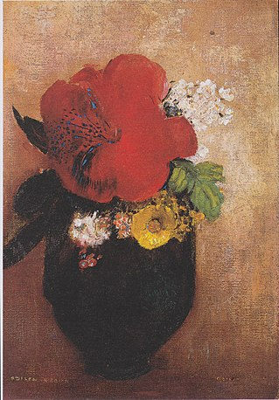
«Кольоровий період»
«Закриті очі», 1890
«Золота клітка», 1892
«Букет квітів», 1892

Slide 9
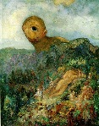
На картині «Циклоп» автор зображує страшного циклопа Поліфема нещасно закоханого в морську німфу Галатею, яку не одразу видно на картині, бо вона заховалась в різнокольоровому буйнотрав'ї від цього чудовиська. В цій роботі Оділон поєднав образ страховиська з періоду чорнот та міфологічну тематику нового періоду. Захоплений грецькою міфологією, Редон також зображає на своїх картинах Пегаса, колісницю Аполона, народження Венери та інші сюжети грецьких міфів.

Slide 10
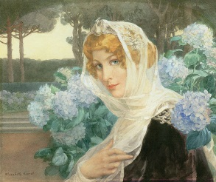
Елізабет Сонрель
Більшість акварелей француженки Елізабет Сонрель (1874-1953) несуть у собі ідеалізований образ жінки. Її широко відомі у свій час твори на фантастичні сюжети, що належали до символізму і модерну, виставлялися в паризьких салонах, репродукувалися на листівках.
«Дівчина з гортензіями»

Slide 11
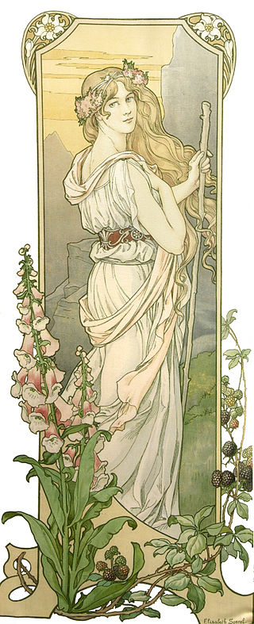
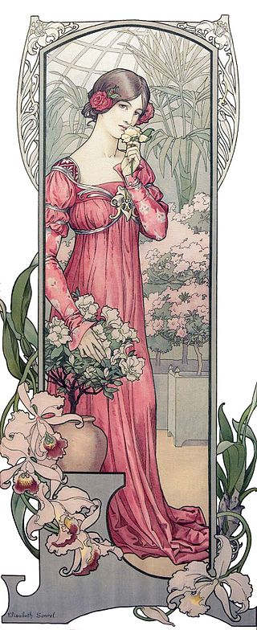
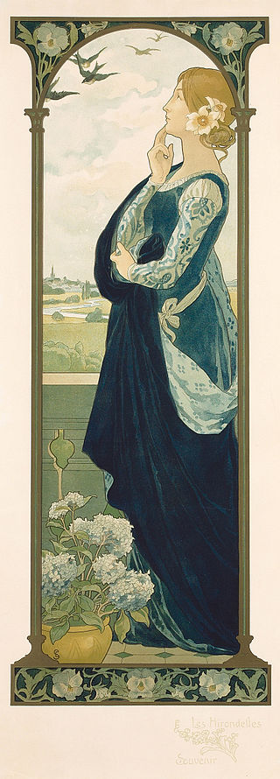

Slide 12
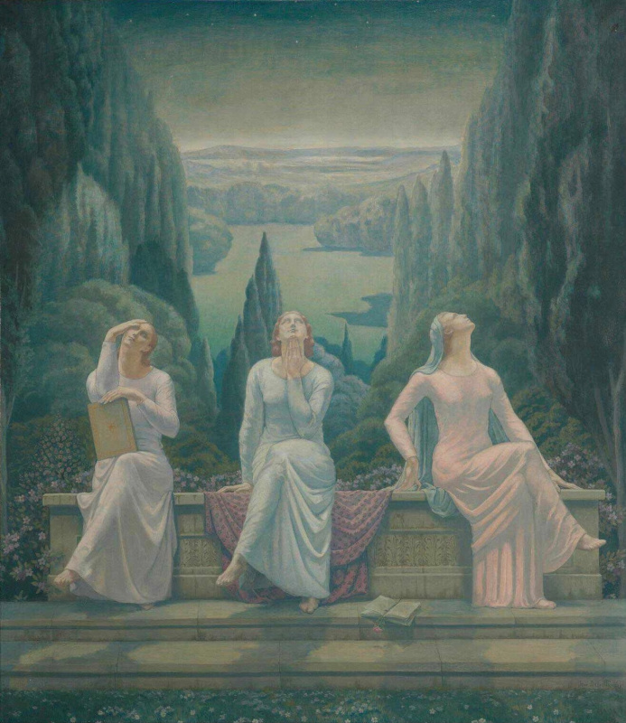
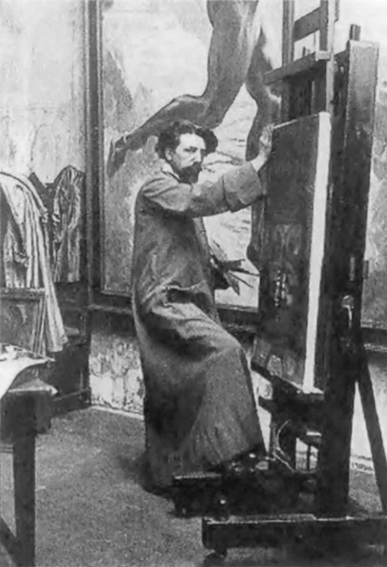
Жан Дервіль
Полотна бельгійського символіста Жана Дельвілля (1867-1953) сповнені таємниць. Однозначно інтерпретувати їх зміст не вдається ані містикам його часу, ані сучасним дослідникам. Художник залишив після себе небагато картин, але дуже багато загадок.
«Школа тиші»

Slide 13
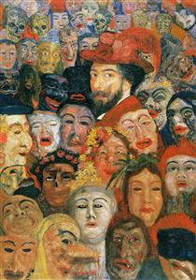
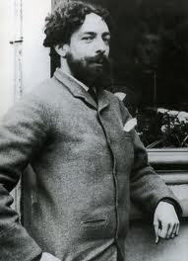
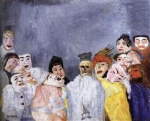
Джеймс Енсор
Погляди на суспільство, як на маскарад, притаманні бельгійському живописцю Джеймсу Енсору (1860-1949). В оригінальній символіці його картин особливе місце посідають маски, ексцентричні образи.

Slide 14
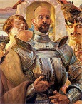
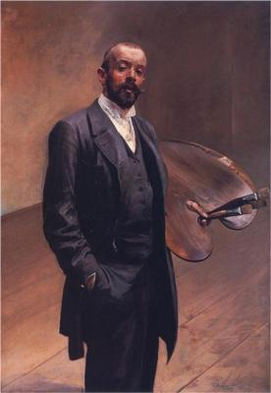
Яцек Мальчевський
Стиль Яцека Мальчевського (1854-1929), в якому вигадка зливається з реалістичними образами, відображає особливості символізму в польському живописі. У його композиціях історичні персонажі нерідко зображені поряд із фавнами, русалками, янголами. Подобалося художнику малювати себе в алегоричній манері.

Slide 15
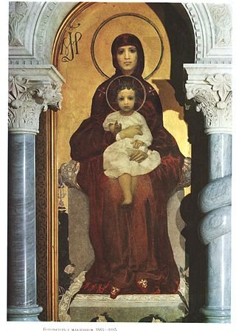
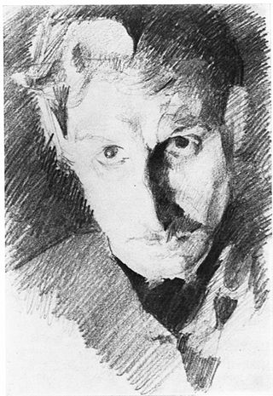
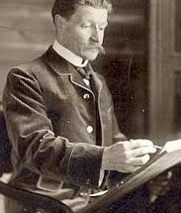
Михайло Врубель
Визначний майстер
монументального, акварельного й олійного живопису. Твори якого
дають змогу поринути в таємничу атмосферу. Які
б образи не втілював художник, вони позначені суто «врубелівською» пристрасною експресією. За фактурою ці полотна мов би нагадують декоративну мозаїку.

Slide 16
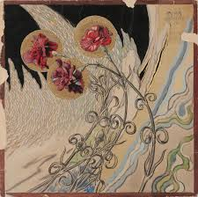
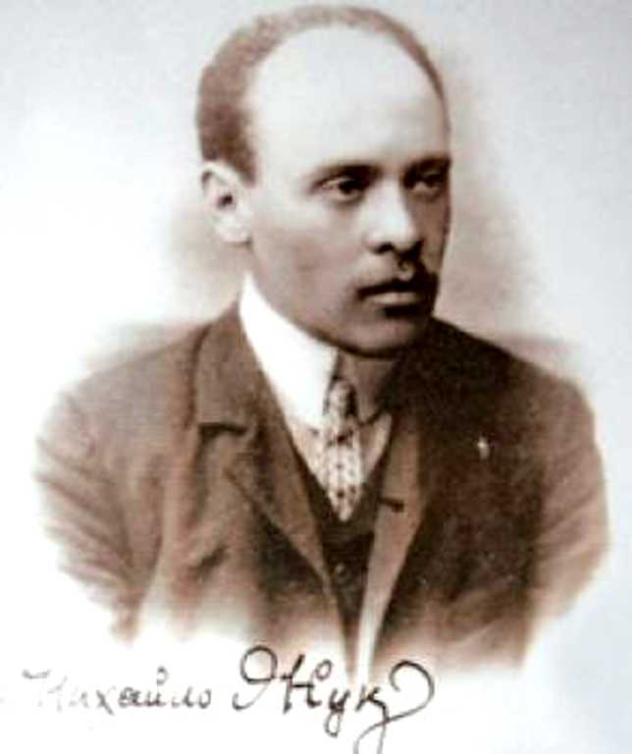
Михайло Жук
У творчості художника і поета яскраво виявився синтез символізму і модерну. Рослини, особливо квіти, — улюблені мотиви митця. Вони намальовані не в природному середовищі, а ізольовано, що наближає композиції до творів декоративного мистецтва. Водночас вони чарують глибокою символікою. Реальну життєву історію художник переводить у символічну площину.

Slide 17
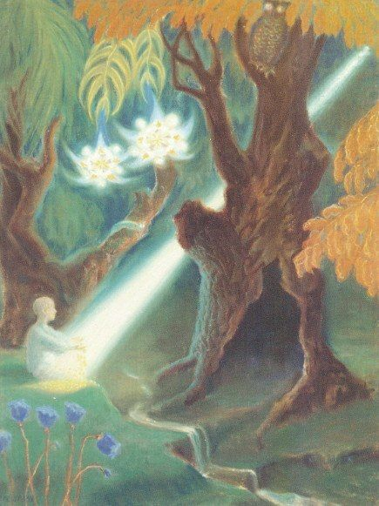
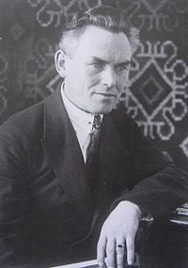
Юхим Михайлів
Художник більшість своїх символічних композицій виконав пастеллю. Їм притаманні поетичні алегорії, багатозначність художньої мови, витончена колористика. Печальні видіння, мов оповиті туманом, викликають сумний настрій, набуваючи космічного звучання.

Slide 18

Символізм у музиці

Slide 19
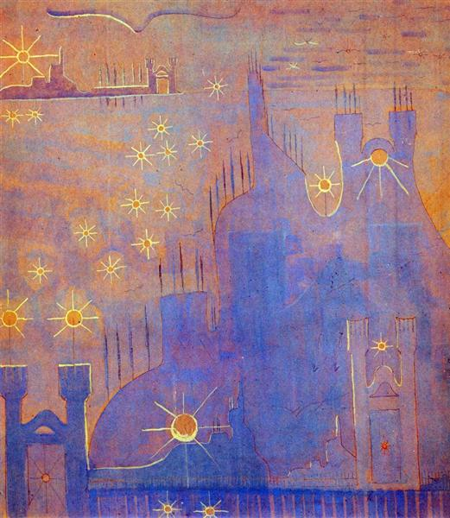
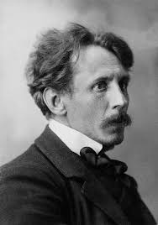
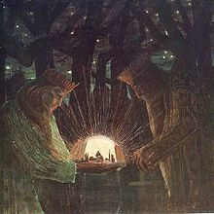
Мікалоюс
Чюрльоніс

Slide 20
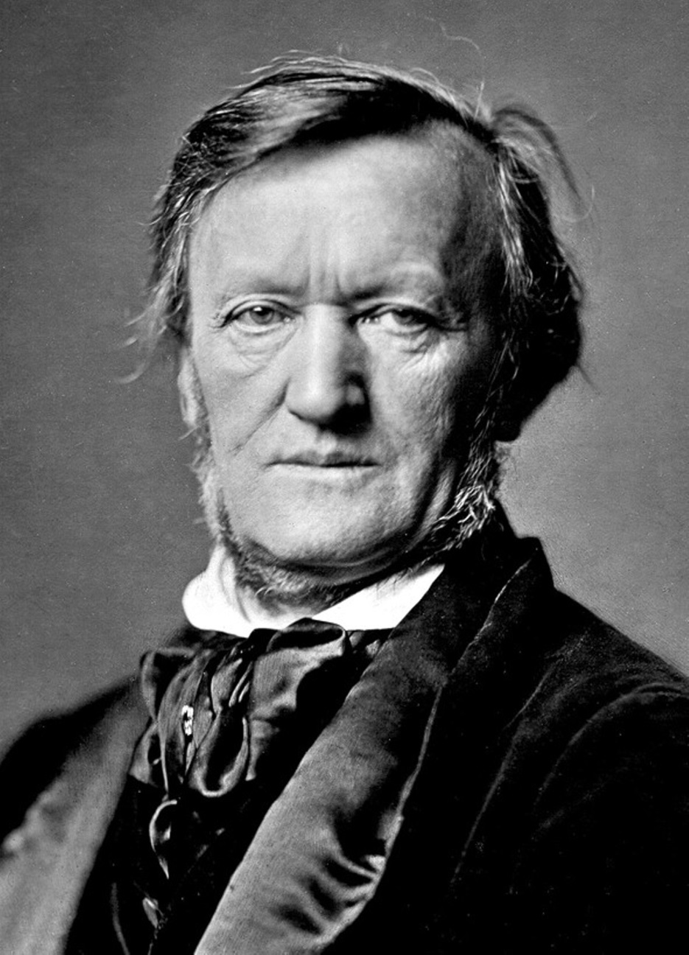
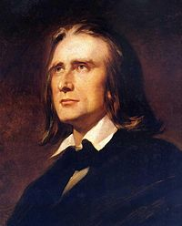
Ріхард Вагнер
Ференц Ліст

Slide 21
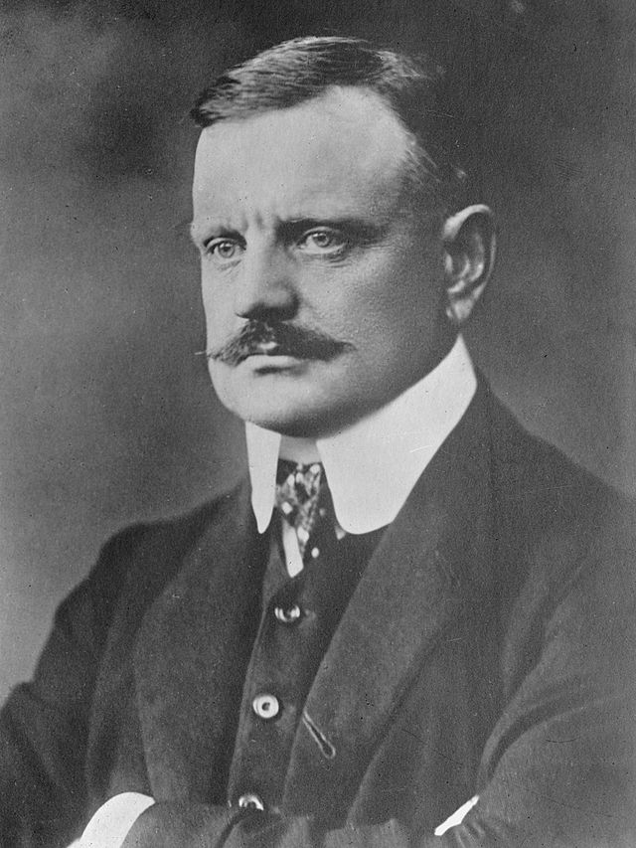
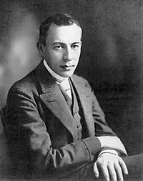
Ян Сібеліус
Сергій Рахманінов

Slide 22
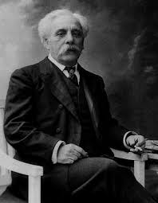
Ознаки музичного символізму
Розквіт жанру симфонічної поеми.
Часто тема виражається не сюжетом, а враженням.
Фантастичний оркестровий колорит.
Яскрава виразність.
Містицизм.
Пошук аналогій у живописі.
Симфонічна багатогранність й узагальненість.
Відкриття символіки античного мистецтва в камерних вокально-інструментальних творах.
Габріель Форе

Slide 23
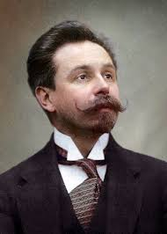
Олександр Скрябін
Для творчості О.Скрябіна характерне:
Ідея орфізму;
Уявлення про космічну єдність людства;
Творчість як пророче служіння митця;
Напруженість найтонших переживань і загального емоційного тону;
Синестезія.

Slide 24
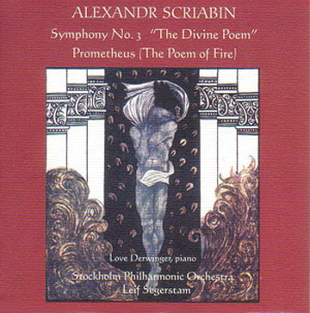
Задум твору символічний, а зміст достатньо абстрактний і багатоплановий. Відповідно композитор обрав незвичайний склад виконавців: симфонічний оркестр, фортепіано, орган, хор, а також партію світла. Вона супроводжує музичний розвиток зміною кольорових хвиль, що освітлюють зал під час звучання музики
Це одночастинний симфонічний твір, у якому поєднано ознаки насамперед симфонічної поеми, а також фортепіанного концерту і кантати. Композитор використовує «візуалізацію» власних кольорових уявлень і вводить у партитуру світловий рядок «Luсе» — умовні позначення кольорів.
Зі світловою партією «Прометей» уперше прозвучав у 1915 р. в нью-йоркському Карнегі-Холі. Для концерту спеціально було замовлено інструмент, який назвали «хромола».

Slide 25
Дякую за увагу!

